Slide 1
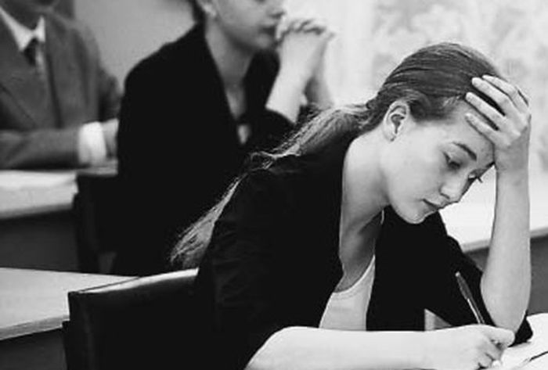
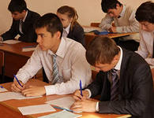
Рекомендации психолога при подготовке к экзаменам

Slide 2
Экзамен - лишь одно из жизненных испытаний, многих из которых еще предстоит пройти.
Основной задачей является: научиться воспринимать ситуацию как возможность проявить себя, приобрести экзаменационный опыт, стать более внимательным и организованным.
При правильном подходе экзамены могут служить средством самоутверждения и повышением личностной самооценки.

Slide 3
В экзаменационную пору всегда присутствует психологическое напряжение.
Стресс при этом –
абсолютно нормальная реакция организма.
Легкие эмоциональные всплески полезны, они положительно сказываются на работоспособности и усиливают умственную деятельность.
Но излишнее эмоциональное напряжение зачастую оказывает обратное действие.
Причиной этого является, в первую очередь, личное отношение к событию. Поэтому важно формирование адекватного отношения к ситуации.

Slide 4
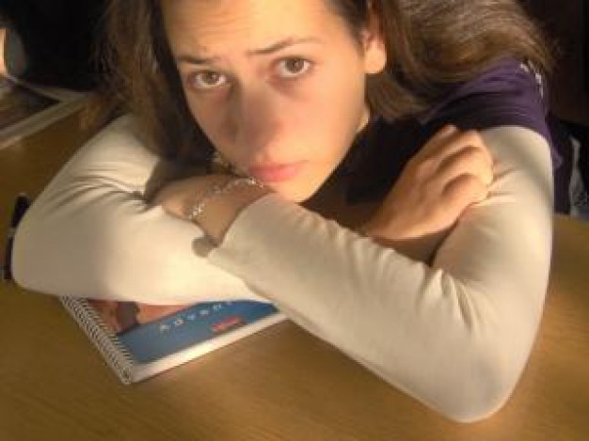
Заранее поставьте перед собой цель,
которая Вам по силам.
Никто не может всегда быть совершенным.
Пусть достижения не всегда совпадают с идеалом, зато они Ваши личные.
Не стоит бояться ошибок.
«не ошибается тот,
кто ничего не делает».
Люди, настроенные на успех,
добиваются в жизни гораздо больше,
чем те, кто старается избегать неудач.

Slide 5
Эмоции = факты - ожидания
Если мы ожидали большего, а получили меньшее, то реакция будет отрицательной, скорее всего разочарование.
Если мы получили больше, чем надеялись получить, то эмоция будет положительная. В зависимости от степени ожидания это может быть просто радость или безудержный восторг.
Если ожидали что-то очень плохое, а получили просто плохое, то чувствуем облегчение.
Если случившееся и ожидаемое совпали, то и эмоции будут нейтральными.

Slide 6
Во время подготовки к экзаменам:
Организуйте рабочее пространство.
Просмотрите ключевые моменты и уловите смысл и логику материала.
Делайте краткие схематические выписки и таблицы, упорядочивая изучаемый материал по плану.
Тренируйтесь на различных вариантах тестовых заданий по предмету, подготовка снимает чувство неизвестности.
В процессе работы с заданиями приучайтесь ориентироваться во времени и уметь его распределять. Тогда будет навык умения концентрироваться на протяжении всего тестирования, что придаст спокойствия и снимет излишнюю тревожность.
Обязательно чередуйте занятия с отдыхом.

Slide 7
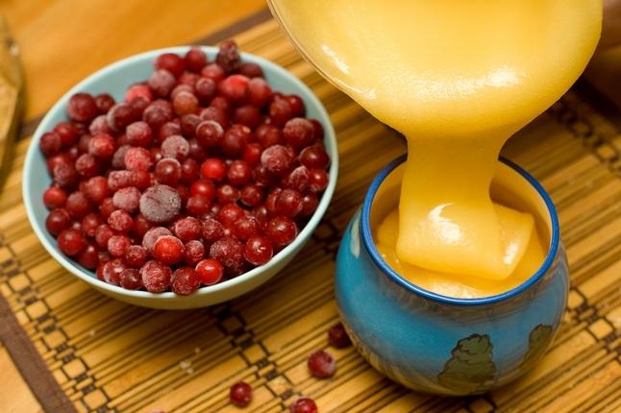
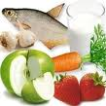
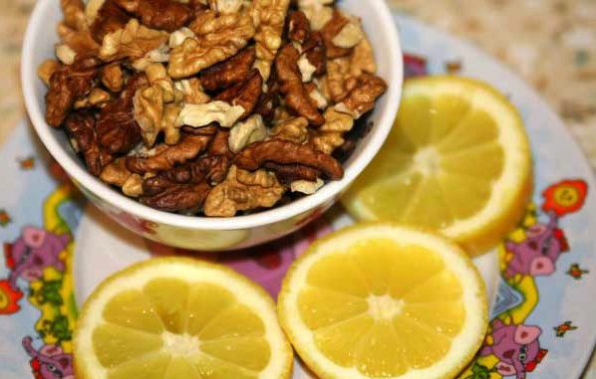
Обратите внимание на питание:
во время интенсивного умственного напряжения необходима питательная разнообразная пища и сбалансированный комплекс витаминов.
Мозгу, для полноценной умственной деятельности
нужна ГЛЮКОЗА, а не сахар.
Избегайте конфет, печенья, газировки, чипсов.

Slide 8
Некоторые закономерности запоминания
Трудность запоминания растет непропорционально объему. Большой отрывок учить полезнее, чем короткое изречение.
При одинаковой работе количество запоминаемого тем больше, чем выше степень понимания.
Распределенное заучивание лучше концентрированного. Лучше учить с перерывами, чем подряд, лучше понемногу, чем сразу все.
Эффективнее больше времени тратить на повторение по памяти, чем на простое многократное чтение.
Если работаешь с двумя материалами — большим и поменьше, разумно начинать с большего.
Во сне человек не запоминает, но и не забывает.

Slide 9
Способы организации процесса повторения
I способ.
использование
перерывов при
заучивании
II способ.
Организация
рационального
повторения
1.Прочитать - повторить
3. Повторить через 8-9 часов.
2. Повторить через 10-15 минут.
4 Повторить через день.

Slide 10
Рекомендации по заучиванию материала
Главное - распределение повторений во времени.
Повторять рекомендуется сразу в течение 15-20 минут, через 8-9 часов и через 24 часа.
Полезно повторять материал за 15-20 минут до сна и утром, на свежую голову.
При каждом повторении нужно осмысливать ошибки и обращать внимание на более трудные места.
Повторение будет эффективным, если воспроизводить материал своими словами близко к тексту. Обращения к тексту лучше делать, если вспомнить материал не удается в течение 2-3 минут.
Чтобы перевести информацию в долговременную память, нужно делать повторения спустя сутки, двое и так далее, постепенно увеличивая временные интервалы между повторениями. Такой способ обеспечит запоминание надолго.

Slide 11
В период подготовки к экзаменам увеличивается нагрузка на глаза. Что делать, если устали глаза?
Если устали глаза, значит, устал и организм:
ему может не хватить сил для выполнения экзаменационного задания.
Нужно сделать так, чтобы глаза отдохнули.
Выполни два любых упражнения: — посмотри попеременно вверх-вниз (25 секунд),
влево - вправо (15 секунд); — напиши глазами свое имя, отчество, фамилию; — попеременно фиксируй взгляд
на удаленном предмете (20 секунд),
потом на листе бумаги перед собой (20 секунд); — нарисуй квадрат, треугольник, сначала по часовой стрелке, потом в противоположную сторону.

Slide 12
Комплекс упражнений для глаз:
1. Закрыть глаза, сильно напрягая глазные мышцы, на счет 1-4, затем раскрыть глаза, расслабить мышцы глаз, посмотреть вдаль на счет 1-6. Повторить 4-5 раз.
2. Посмотреть на переносицу и задержать взор на счет 1-4. До усталости глаза не доводить. Затем открыть глаза, посмотреть вдаль на счет 1-6 Повторить 4-5 раз
3. Не поворачивая головы, посмотреть направо и зафиксировать взгляд на счет 1-4, затем посмотреть вдаль прямо на счет 1-6. Аналогичным образом проводятся упражнения, но с фиксацией взгляда влево, вверх и вниз. Повторить 3-4 раза.
4. Перевести взгляд быстро по диагонали: направо вверх - налево вниз, потом прямо вдаль на счет 1-6; затем налево вверх - направо вниз и посмотреть вдаль на счет 1-6. Повторить 4-5 раз.
Регулярное проведение упражнений для глаз эффективно
снижает зрительное и статическое напряжение.

Slide 13
Методы саморегуляции.
Противострессовое дыхание.
Медленно выполнить глубокий вдох через нос;
на пике вдоха на мгновение задержите дыхание,
после чего сделайте через нос выдох как можно медленнее.
Постараться представить, как с каждым глубоким вдохом и
продолжительным выдохом происходит
частичное освобождение от стрессового напряжения.
Вдыхать очень глубоко и довольно быстро через нос,
а выдыхать очень медленно через рот,
выдыхая в два раза дольше, чем вдыхая.
Если это повторить десять раз, вы ощутите эффект успокоения.
Минутная релаксация.
Расслабить уголки рта, увлажнить губы
(язык пусть свободно лежит во рту).
Расслабить плечи.
Сосредоточиться на выражении своего лица и положении тела.

Slide 14
Для лица
1. собрать губы в одну точку, задержать, расслабиться.
2. крепко зажмуриться,
подержать, расслабиться
Для спины и плечевого пояса
поднять плечи
максимально вверх,
подержать,
опустить.
Для рук
1. сжать кисти рук в кулак, разжать
2. максимально растопырить пальцы рук, расслабиться.
Для ног
1. упереться пятками в пол,
максимально поднять носки,
сгруппироваться,
сбросить напряжение.
2. упереться пальцами ног в пол, максимально поднять пятки, сгруппироваться, сбросить напряжение.

Slide 15
Примеры формул достижения цели самопрограммирование
Я могу наслаждаться каждым днем своей жизни, даже если впереди меня ждет экзамен.
Экзамен – лишь только часть моей жизни.
Сейчас я чувствую себя намного лучше, чем могло бы быть, если бы я не занимался саморегуляцией.
Я умею полностью расслабиться, а потом быстро собраться.
Я могу управлять своими внутренними ощущениями.
Я справлюсь с напряжением в любой момент, когда пожелаю.
Чтобы не случилось, я сделаю все от меня зависящее, чтобы достичь желаемого.
Я твердо уверен, что у меня все будет хорошо, и я успешно сдам экзамены.

Slide 16
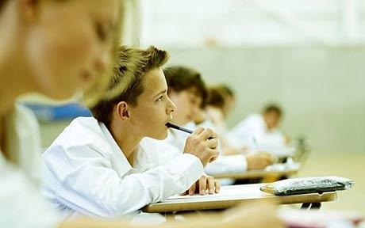
Будьте уверены: каждому, кто учился в школе, по силам сдать экзамен.
Все задания составлены на основе школьной программы.
Подготовившись должным образом, Вы обязательно сдадите экзамен.

